Slide 1



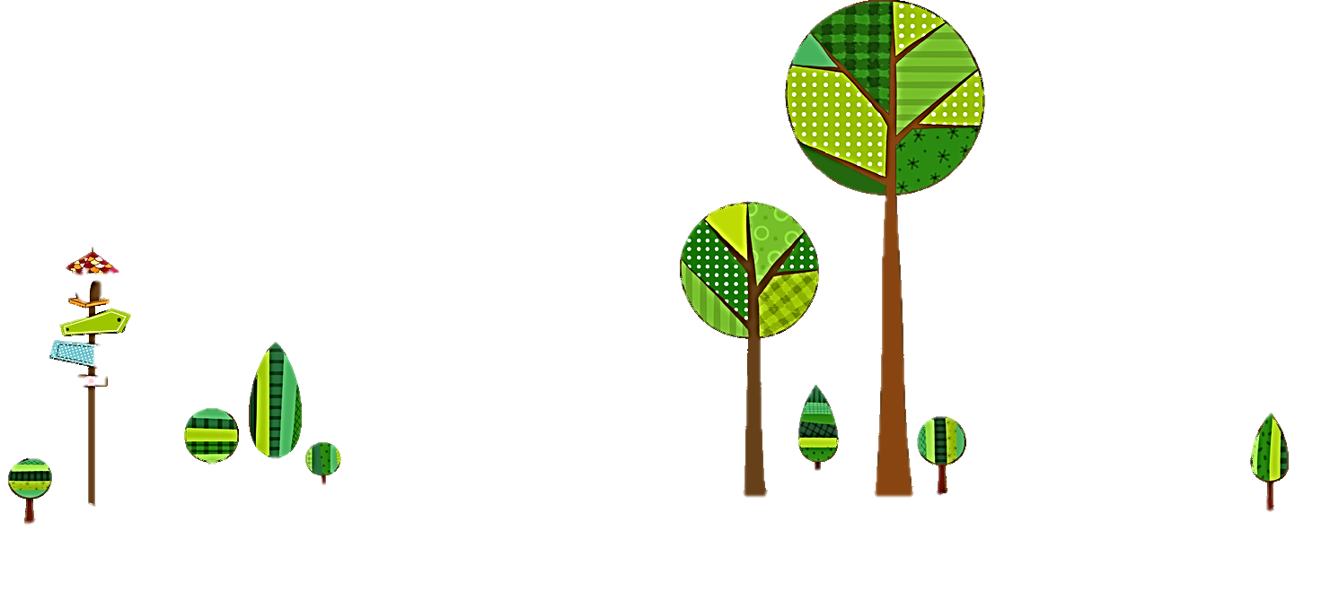

PHÒNG GIÁO DỤC VÀ ĐÀO TẠO HUYỆN TIÊN LÃNG
TRƯỜNG TIỂU HỌC TIÊN THANH
NHIỆT LIỆT CHÀO MỪNG
CÁC THẦY CÔ GIÁO VỀ DỰ GIỜ LỚP 3A
Giáo viên: Lương Thị Hương Giang

Slide 2
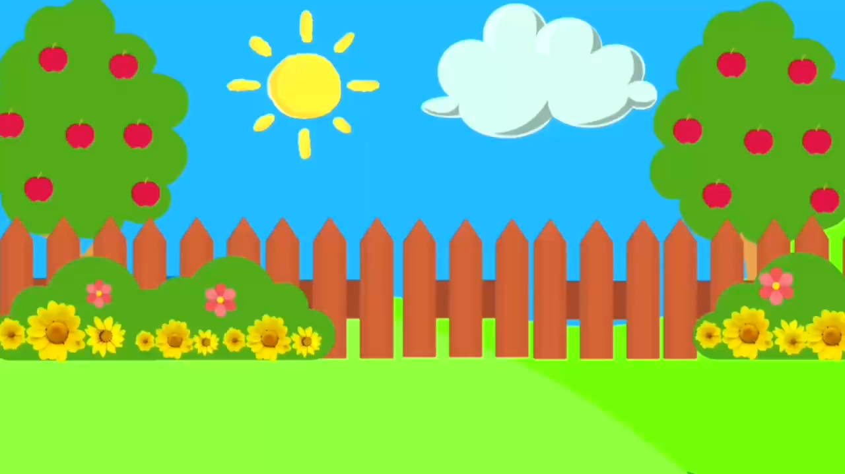

Slide 3
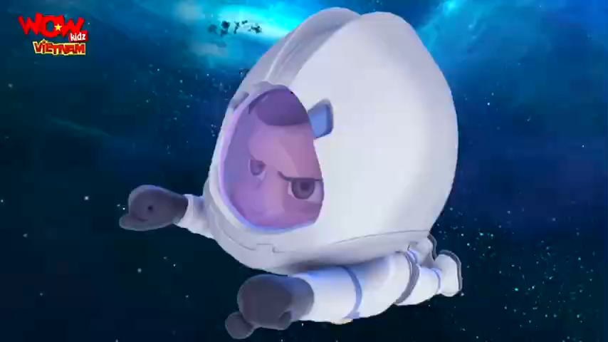

Slide 4





Hãy chọn đáp án đúng
B
.
.
A
P
.
N
.
a
M
.
Trong hình vẽ trên có:
a. Đường thẳng AB
b. Đoạn thẳng MP
c. Ba điểm M, N, P thẳng hàng
d. Đường thẳng a

Slide 5
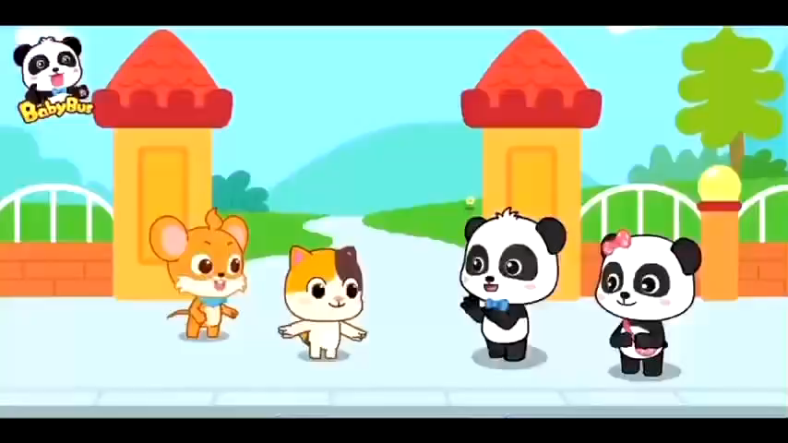

Slide 6

Thứ Tư ngày 23 tháng 10 năm 2024

Slide 7




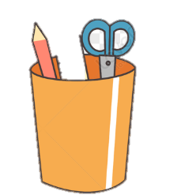

YÊU CẦU CẦN ĐẠT
- Nhận biết được điểm ở giữa, trung điểm của đoạn thẳng.
- Xác định được ba điểm thẳng hàng, điểm ở giữa, trung điểm của đoạn thẳng qua hình ảnh trực quan.

Slide 8

KHÁM PHÁ

Slide 9


.
8 cm
.
2 cm
A
B
C
Quan sát hình vẽ trên, thảo luận nhóm 2 và trả lời các câu hỏi sau:
1. Nhận xét vị trí ba điểm A, B, C.
2. Nêu tên điểm ở giữa hai điểm A và C?

Slide 10
.
3 cm
8 cm
7 cm
2 cm
.
I
A
B
B
C

Slide 11
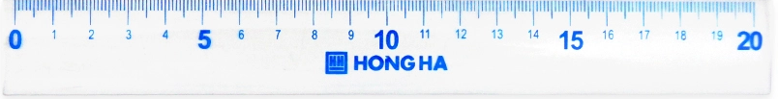
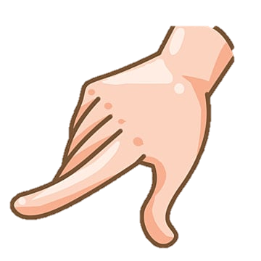
.
.
3 cm
5 cm
7 cm
5 cm
.
A
B
C
I
A
B
C

Slide 12
.
.
A
C
B

Slide 13
.
5 cm
5 cm
.
A
C
B
A
C
B
- C là điểm ở giữa hai điểm A và B
- Độ dài đoạn thẳng AC bằng độ dài đoạn thẳng CB.
Ta viết: AC = CB.
- Điểm C được gọi là trung điểm của đoạn thẳng AB

Slide 14


Slide 15

LUYỆN TẬP

Slide 16

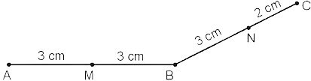
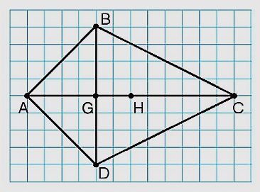
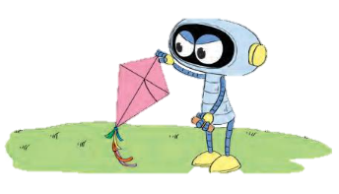
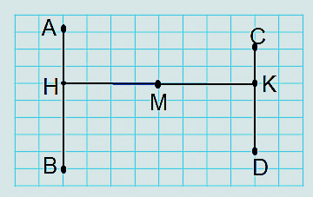
Bài 16: Điểm ở giữa, trung điểm của đoạn thẳng
1. Khoanh vào chữ cái trước câu trả lời đúng
Trong hình trên:
A. Điểm M là trung điểm của đoạn thẳng AB.
B. Điểm N là trung điểm của đoạn thẳng BC.
C. Điểm B ở giữa hai điểm M và N.
2. Điền vào chỗ chấm cho thích hợp :
Trong hình bên:
a) Điểm ..... là trung điểm của đoạn thẳng AC.
b) Điểm ..... là trung điểm của đoạn thẳng BD.
3. Điền vào chỗ chấm cho thích hợp :
Trong hình bên:
a) Ba điểm thẳng hàng là
..............................................................................
b) Điểm H ở giữa hai điểm................................
c) Điểm M là trung điểm của đoạn thẳng........

Slide 17


1
2cm
C
3cm
3cm
3cm
N
A
M
B
a) M là trung điểm của đoạn thẳng AB.
b) N là điểm ở giữa của hai điểm B và C.
c) N là trung điểm của đoạn thẳng BC.
d) B là điểm ở giữa hai điểm M và N.
Notes:
Câu 1 Hình tròn

Slide 18

2cm
C
3cm
3cm
3cm
N
A
M
B
a) M là trung điểm của đoạn thẳng AB.
Notes:
Câu 1 Hình tròn

Slide 19
2cm
C
3cm
3cm
3cm
N
A
M
B
b) N là điểm ở giữa của hai điểm B và C.
Notes:
Câu 1 Hình tròn

Slide 20

2cm
C
3cm
3cm
3cm
N
A
M
B
c) N là trung điểm của đoạn thẳng BC.
Notes:
Câu 1 Hình tròn

Slide 21
2cm
C
3cm
3cm
3cm
N
A
M
B
d) B là điểm ở giữa hai điểm M và N.
Notes:
Câu 1 Hình tròn

Slide 22


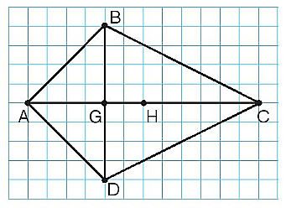
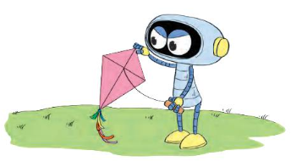
2
Điền vào chỗ chấm cho thích hợp:
Trong hình bên:
a) Điểm … là trung điểm của đoạn thẳng AC .
H
G
b) Điểm … là trung điểm của đoạn thẳng BD.

Slide 23
3
Điền vào chỗ chấm cho thích hợp:
Trong hình bên:
A
C
A, H, B;
a. Ba điểm thẳng hàng là: ………....
H, M, K;
………………………………………..
C, K, D
H
K
M
A và B
b. Điểm H ở giữa hai điểm …………
D
B
HK
c. Điểm M là trung điểm của đoạn thẳng ……..

Slide 24

VẬN DỤNG

Slide 25
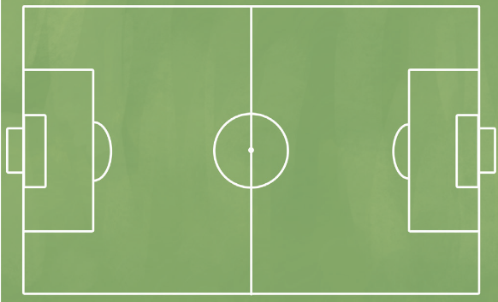
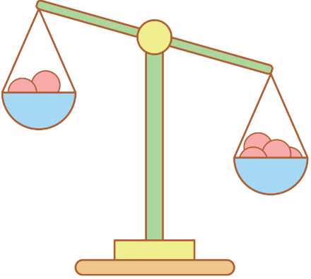
4
a) Quan sát các hình sau và chỉ ra những hình ảnh có liên quan đến trung điểm của đoạn thẳng:
HÌNH 1
HÌNH 2
Notes:
Câu 1 Hình tròn

Slide 26
5
b) Đố em: Có một đoạn dây thép thẳng, làm thế nào để tìm được trung điểm của đoạn dây thép đó?
Notes:
Thu â,

Slide 27


Slide 28


TRÂN TRỌNG CẢM ƠN QUÝ THẦY CÔ,
CHÚC CÁC CON HỌC SINH
CHĂM NGOAN, HỌC GIỎI!

